Slide 1
Hrvatske nacionalno-povijesne opere u 19. i 20. stoljeću
Petra Babić

Slide 2
Kazalište u 19. stoljeću
mjesto kultivirane zabave
forum za iznošenje i prenošenje stavova publici
nacionalne opere koje nisu povijesne; povijesne opere koje nisu nacionalne; ostale teme
Teza: nacionalno-povijesne opere su korištene kako bi kod publike pobudile ideju i osjećaj pripadnosti pojedinom narodu;
tema slavnog događaja iz nacionalne povijesti je istovremeno potvrđivala kontinuitet (politička legitimacija) i izazivala osjećaj nacionalnog ponosa kod publike (kohezijska funkcija)
Prikaz povijesnih događaja: alegorija suvremene političke situacije (naglašava opreku “mi” i “oni”) ili idealizirana verzija događaja iz prošlosti (junaku - predstavniku naroda pripisane sve željene karakteristike)

Slide 3
Pristup:
1. Analiza libreta: junak; neprijatelj; ženski likovi; drugotnost (svi elementi kroz svih šest opera)
2. Analiza recepcije
(novinske kritike, intervjui)
Ivan pl. Zajc | Vatroslav Lisinski | Jakov Gotovac
Mislav (1870.) | Porin (1851./1897.) | Mila Gojsalića (1958.)
Ban Leget (1872.) |  | Petar Svačić (1971./1992.)
Nikola Šubić Zrinjski (1876.)

Slide 4
Junak
“Hrvat” kao tip čovjeka - hrabar, pošten, plemenit, nesebičan, milostiv, velikodušan
junak - idealan predstavnik naroda
vrijeme radnje - “zlatno doba” nacije (vrijeme kojem se otada teži) ili najslavniji trenutak nacije
Samožrtvovanje - vrlo važan motiv u svim (hrvatskim i europskim) nacionalno-povijesnim operama
junak žrtvuje svoj život ili sreću, a zauzvrat je narod spašen pošasti ili neprijateljskog napada
pretpostavka da postoji nešto vrjednije od pojedinca
pogibija junaka izvan radnje opere (Zrinski, Petar Svačić) ili potpuno fizičko uništenje na sceni (Mila Gojsalića) - izravan prelazak iz operne radnje u kolektivno sjećanje

Slide 5
Neprijatelj
Dva pristupa i dvije funkcije
karakterno profiliran neprijatelj (Sulejman, u određenoj mjeri i Leget) - što je neprijatelj veličanstveniji, to je veličanstveniji i onaj koji ga je porazio
stereotipiziran neprijatelj - svođenje lika na karikaturu, sve negativne osobine (okrutnost, nepoštenje, pohlepa, sebičnost); predstavlja ono što određeni narod za sebe misli da nije
nesloga kao neprijatelj naroda

Slide 6
Ženski likovi
ratnice i žrtve - aktivni ili pasivni likovi, zreli ili mladi
odanost domovini preko odanosti obitelji
borbenost potaknuta domoljubljem - sudjelovanje u sukobima (Eva, Mila)
djevojke - mediji iskazivanja domoljublja (Jelena, Zorka)

Slide 7
Drugotnost
prikaz suprotnosti dva svijeta - suprotstavljene vrijednosti i kolektivni likovi
različiti vrijednosni sustavi, različiti civilizacijski sustavi, različite vjere
Hrvati moralno superiorni svojim neprijateljima

Slide 8
Recepcija

Slide 9
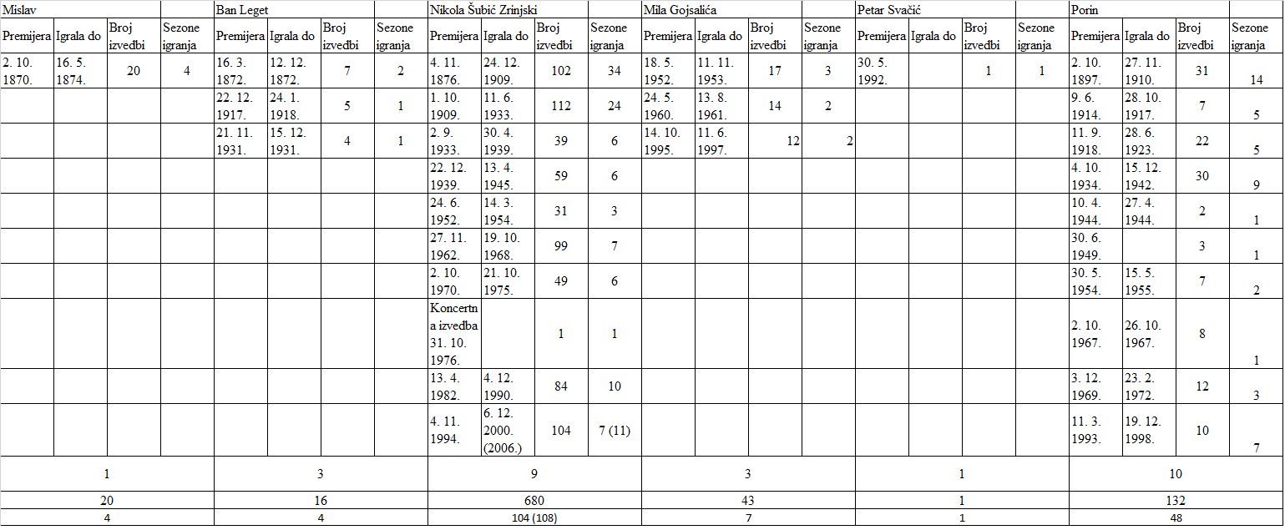

Slide 10
Habsburška Monarhija
Mislav - pozitivan stav (prva izvedena hrvatska opera poslije Ljubavi i zlobe), kvalitativno prosječan
Ban Leget - vrlo dobro primljen, kvalitetniji do Mislava
Nikola Šubić Zrinjski - apsolutni uspjeh, kultni status od praizvedbe
Porin - oduševljeno prihvaćen, “vraćanje duga Lisinskom”

Slide 11
Kraljevina Jugoslavija
unitarizam, “prevođenje” hrvatskih skladatelja i djela u jugoslavenske
Ban Leget potpisan kao “jugoslavenski spjevokaz u tri čina”
stav kritike prema Zajcu u odnosu na njegov odnos prema domoljublju ili jugoslavenstvu* - „vizionarska moć“, „osjećanje daleke budućnosti“, “ostavio sjajnu karijeru u Beču i došao u Zagreb” ili “stranac” koji je došao izvana i čija djela nemaju nacionalni duh
Nikola Šubić Zrinjski - manje političkih aspekata u kritikama
vrlo popularan kod publike, ali niska razina kvalitete
opera za popunjavanje repertoara, „izvedbe na nivou jedne male provincijske bine“ (Novosti, 5. IX. 1933.)
Porin - vrlo pozitivan stav kritike, velike pohvale partiture i Lisinskijevog talenta
proglašavalo ga se vrhuncem hrvatske glazbe
neke kritike - najbolji “naš” skladatelj, “naša” glazba i sl. - u drugom planu
*jugoslavenstvo 19. i 20. st. su bitno različiti pojmovi

Slide 12
NDH
Nikola Šubić Zrinjski - reprizne izvedbe (manje kritika), i dalje popularan, gostovanja u inozemstvu
Porin - svečana premijera 10. IV. 1943.
optimističniji od Zrinjskog (završava pobjedom), partitura značajno preinačena (skraćen skoro dva sata)
bez analiza simbolike i sl.

Slide 13
FNRJ / SFRJ
Nikola Šubić Zrinjski - 1950-e i 1960-e - negativan stav prema “nazadnom nacionalnom”, pokušaji drugačije interpretacije, „u slobodnoj socijalističkoj zajednici više ne postoji potreba za patriotskim motivima iz te opere”
izražavanje hrvatskog patriotizma (deklaracija samim prisustvovanjem izvedbi), uvijek potpuno rasprodano kazalište i glasno izražavanje oduševljenja
nikad zabranjen, ali represija do razine apsurda (Srpsko narodno pozorište, brat blizanac i kolegica u tramvaju)

Slide 14
Porin - bez političkih konotacija
i dalje “vraćanje duga Lisinskom”, tekstovi kritika uglavnom više pažnje posvećuju njemu nego kritici same izvedbe
Mila Gojsalića - gotovo nema kritika, vrlo suzdržan stav prema Gotovcu
Petar Svačić - zabranjen
Z. Tomičić (libretist): “bojali su se ovacija” (variranje teme Lijepe naše kroz cijelu partituru)

Slide 15
Republika Hrvatska
zgusnute premijere tijekom 1990-ih kao iskaz domoljublja i mogućnosti postavljanja predstava koje se ranije nije moglo prikazivati
Petar Svačić (1992.), Porin (1993.), Nikola Šubić Zrinjski (1994.), Mila Gojsalića (1995.)
kod publike i dalje glavna domoljubna komponenta

Slide 16
Zaključak
svih šest opera nacionalne opere u intenciji, ali samo su dvije postale nacionalni simboli i u recepciji:
Zrinski zbog povijesnog događaja koji je već bio snažno prisutan u kolektivnoj svijesti, a simbolička važnost mu se samo pojačavala kroz 20. stoljeće
Porin zbog svog skladatelja
nužni: publici poznata radnja, dobar libreto, kvalitetna glazba

Slide 17
Hvala na pažnji!

